Slide 1
мастер-класс
«Урок –
территория прочтения»
Ульяна Александровна Омельченко,
учитель русского языка и литературы,
заместитель директора МБОУ «Гимназия №1»

Slide 2
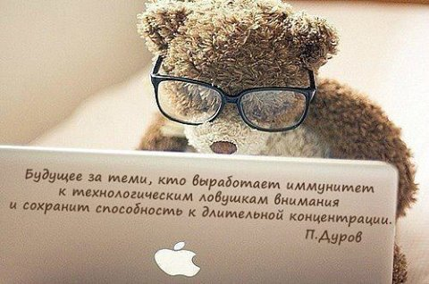
Почему чтение?
(размышление на тему)
Notes:
Добрый день. Предлагаю вашему вниманию следующую мысль Павла Дурова (Павел Дуров - создатель крупнейшей социальной сети Рунета ВКонтакте).
«Будущее за тем, кто выработает иммунитет к технологическим ловушкам внимания и сохранит способность к длительной концентрации»
-Предположите, какая человеческая деятельность будет тем самым спасением и дорогой в будущее. ЧТЕНИЕ!
-Попробуем немного порассуждать почему именно чтение?
Прием называется «эффект зацепляющего крючка»- известный риторический прием , обеспечивающий мотивацию дальнейшего изложения материала. Требует обязательной подготовки! ( должен быть подтекст)

Slide 3

Перегруженность внимания
«...мозг каменного века живет в веке информации»
(Торкель Клинберг)
Чем задач больше, тем человек хуже с ними справляется
«Многозадачники не делают различий между важной и неважной информацией, потому что вообще не в курсе, что делают в текущий момент»
Э.Смарт О пользе лени
Notes:
Наше учительское наблюдение, к сожалению, констатирует факт перегруженности внимания у наших учеников, а ведь наука объясняет, чем оно вызвано. Мы живем во время, которое требует одновременного выполнения целого комплекса задач. Тем временем мозг наш ничем не отличается от мозга человека каменного века, и наукой доказано, что чем больше задач старается выполнить человек одновременно, тем хуже от с ними справляется, возникает поверхностность восприятия. «Многозадачники не делают различий между важной и неважной информацией, потому что вообще не в курсе, что делают в текущий момент» (Э.Смарт «О пользе лени», американский ученый нейрофизиолог).
Мы с вами работаем с многозадачниками, это веяние времени…Должны обеспечить качественное образование, соответствующее сложным задачам.

Slide 4


Факторы «внимания» к чтению
Выход на первое место каналов письменной коммуникации
Компьютеризация, переход на электронный носитель текста
Наличие устойчивых связей между качеством чтения и качеством образования.
Смена модели чтения, что требует смены методик обучения чтению и приобщения к чтению
Расширение «ролей» чтения в образовании и жизнедеятельности человека
Notes:
Поэтому совершенно логично, что внимание науки стало приковано к чтению, факторы внимания к чтению совершенно обоснованы.
Выход на первое место каналов письменной коммуникации
Компьютеризация, переход на электронный носитель текста
Наличие устойчивых связей между качеством чтения и качеством образования.
Смена модели чтения, что требует смены методик обучения чтению и приобщения к чтению
Расширение «ролей» чтения в образовании и жизнедеятельности человека
Все это требует принятия, т.к. это объективные факты, осмысления, а для учителя – это обязательное требование: необходима смена методик обучения, методик приобщения к чтению.

Slide 5

«стратегия» - от греч. «искусство полководца»
1). Способ действий
2). Общий , не детализированный план, охватывающий длительный промежуток времени, способ достижения сложной цели
3). Модель поведения
«смыслового (от сущ. «мысль» - действие ума) чтения ( сложный познавательный процесс декодирования символов) »
Стратегия смыслового чтения
Notes:
Как отклик на запросы времени о личностных качествах человека появилось выражение – стратегии смыслового чтения. Давайте предположим, что означает данная формулировка, разложим каждое слово этого выражения на смыслы, поищем толкование. Ваши версии… предлагаю справку , ….
Таким образом нам предстоит на всех предметах единым фронтом применять в длительном промежутке времени спланированные способы действия, для того , чтобы сложный процесс познания , задействовал умы наших воспитанников, а это возможно только если наши ученики правильно будут декодировать предложенные символы - тексты.
Все операции, которые мы с вами провели характерны для предтекстовой работы: этот прием называется «корзина идей»

Slide 6
Знание только тогда знание, когда оно обретено усилиями своей мысли, а не памятью
Л.Н.Толстой
 | Толковый словарь | Философский словарь | Психологический словарь | Википедия
Толкование слова | Способность, умение проникнуть в смысл чего-нибудь, усвоить, сознать его; состояние сознания, которому ясен, открыт, известен смысл чего-нибудь. | Нахождение или приписывание смысла элементам любой (материальной или идеальной) реальности. | Способность постичь смысл и значение чего либо и достигнутый благодаря этому результат. Результат понимания - смысл. | Универсальная операция мышления, связанная с усвоением нового содержания, включением его в систему устоявшихся идей и представлений
ПОНИМАНИЕ
Notes:
Скажите, после каждого объяснения материала, что в итоге мы хотим от ученика – ПОНИМАНИЯ. Я предлагаю вам дать толкование этого понятия используя разные источники: словари, интернет ресурсы. Теперь предлагаю заполненную таблицу. Познакомьтесь с толкованием этого слова и найдите сходство и различия в толковании. И я обращаю ваше внимание на высказывание Л.Н. Толстого - свяжите смысл этих слов с понятием понимание. Вот видите, вы сейчас , отработали в стратегии – работа с понятием, задействовали мыслительные операции анализа, синтеза, сравнения, и закрепили понятие используя стратегию собственная точка зрения, которая Н.Н. Сметанниковой названа как отдельная стратегия обучения, формирует она познавательные УУД.

Slide 7
Виды информации в учебном и научном текстах
Сплошные тексты | Несплошные тексты
Ассоциации | Ассоциации

Slide 8
Сплошные тексты состоят из предложений, которые соединены в абзацы. Абзацы в свою очередь могут быть соединены в параграфы, главы и т.д. Поиск информации в сплошном тексте нередко облегчен деталями, как размер и форма шрифтов. | Несплошные тексты требуют несколько иных читательских навыков, так как организованы иначе, содержат особые связи информационных единиц текста и особые формальные указатели на эти связи
Описание Повествование Рассуждение | Графики Диаграммы Схемы (кластеры) Географические карты Планы помещения, местности Расписание движения транспорты Входные билеты и т.д.
Notes:
Наша с вами работа - это тоже одна из смысловых стратегий – Ассоциативный куст. Это один из основных приёмов работы с информацией до чтения.
Даю ключевое слово или заголовок параграфа, ученики записывают вокруг него все возможные ассоциации, обозначая стрелочками смысловые связи между понятиями. Это позволяет актуализировать уже имеющиеся знания и мотивировать их на дальнейшую работу с текстом.

Slide 9
Важным средством понимания… является самостоятельное составление схем, чертежей или таблиц, отражающих содержание текста.
Г.Г.Граник, С.М. Бондаренко, Л.А.Концевая
Notes:
С уверенностью мы можем сказать, что в параграфах наших учебников мы встречаем и сплошные и несплошные тексты в зависимости от специфики содержания предмета какой-то текст преобладает. Но в обычной жизни повседневном круговороте мы ведь чаще сталкиваемся с несплошными текстами и уметь их декодировать осмысленно понимать информацию - очень актуальное качество! Ключевой термин мы с вами разобрали – понимание, именно этого смыслового навыка мы хотим от своих учеников так вот наши отечественные ученые, лингвистам их фамилии известны Г.Г.Граник, С.М. Бондаренко, Л.А.Концевая принадлежат следующие слова… я предлагаю вам проделать следующую работу: оставить сплошной текст ( устно) который станет результатом анализа двух таблиц, и обратная работа – сделать кластер на основании предложенного сплошного текста. У вас на столах есть материал: сами тексты и методическая подсказка о видах кластеров. Через 15 минут вы представите свои продукты. Кому-то делегируете представить сплошной текст как результат прочтения анализа таблиц а на доску закрепить кластер – который получился на основании прочтения текста.

Slide 10


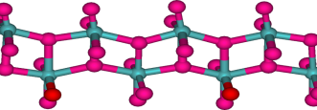
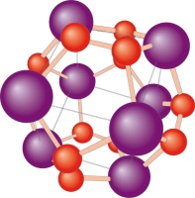
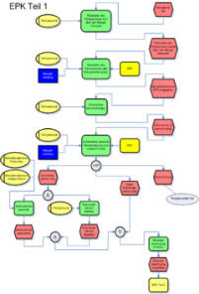
Структурные модели кластеров
Тема кластера:
«Причины падения интереса подростков к книге»
вид | название | описание
 | Ромашка | Центральное ключевое понятие окружено проясняющими второстепенными
 | Треугольник | Ключевые понятия расположены в порядке иерархического подчинения
 | Цепочка | Ключевые понятия расположены последовательно друг за другом
 | Смысловая мозаика | Ключевые понятия расположены в соответствии с логическими связями
 | Солнечная система (сложная ромашка) | Центральное понятие поясняют ключевые понятия второго порядка, а их , в свою очередь, дополняют понятия третьего порядка и т.д.
 | Сеть ( сложная цепочка) | От ключевого термина возможно построение нескольких логических цепочек

Slide 11
Синквейн – стихотворение из пяти строк
1 строка (что нового узнали, предмет открытия) – имя существительное.
2 строка (описание предмета) – имена прилагательные.
3 строка (описание действия в рамках этой темы тремя словами) – глаголы.
4 строка (отношение автора синквейна к данной теме) – фраза из четырёх слов.
5 строка (синоним к первому существительному) – одно слово,
на философско-обобщённом или эмоционально-образном уровне повторяющее суть темы.

Slide 12
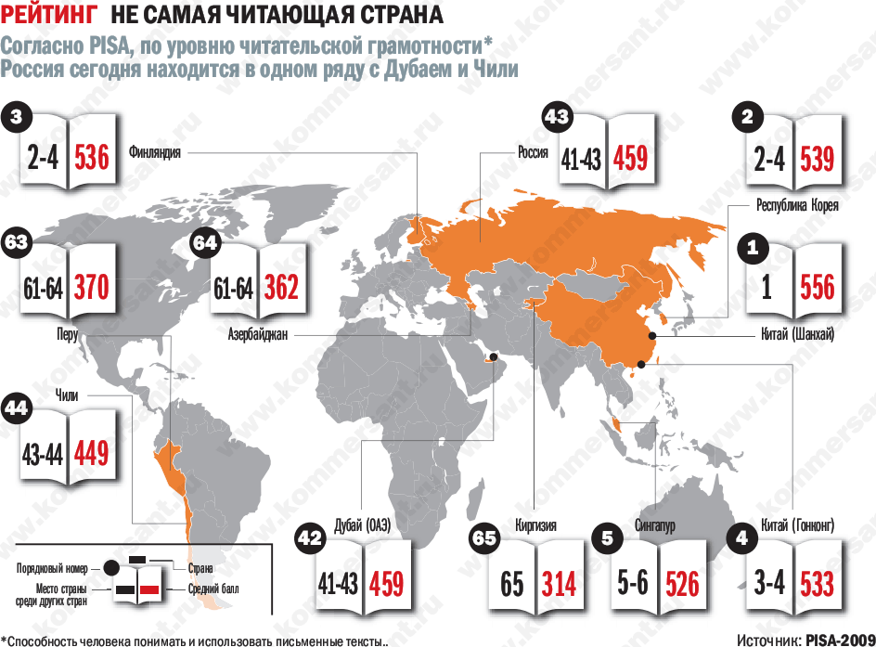
Чтение – фундамент всех обозначенных в Стандарте компетенций

Slide 13


Каждый учитель – учитель «чтения»
Спасибо за внимание!

